Slide 1




TRƯỜNG TIỂU HỌC TRẦN HƯNG ĐẠO
CHÀO MỪNG QUÝ THẦY CÔ
VỀ DỰ GIỜ THĂM LỚP
MÔN: TỰ NHIÊN VÀ XÃ HỘI LỚP 3
BÀI 10: HOẠT ĐỘNG SẢN XUẤT CÔNG NGHIỆP VÀ THỦ CÔNG (TIẾT 3)

Slide 2
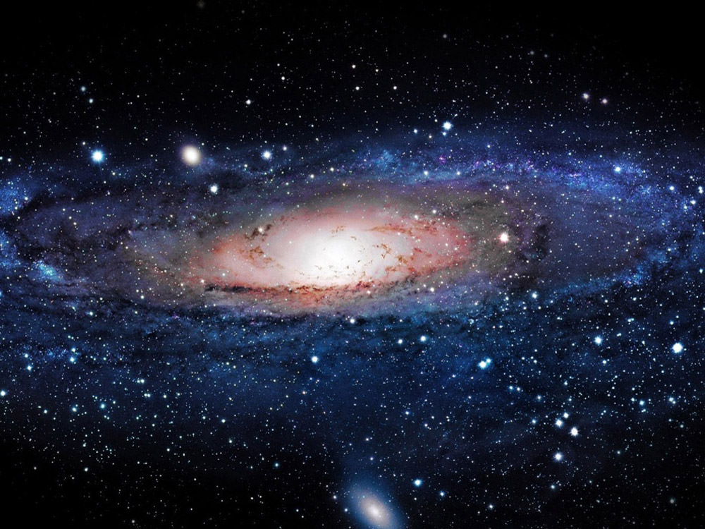
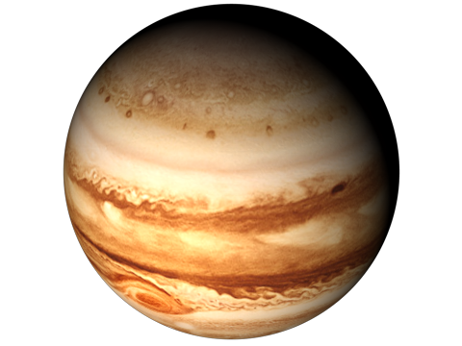

DU HÀNH VŨ TRỤ
BẮT ĐẦU

Slide 3




Sao Mộc
Sao Hỏa
Sao Kim
Trái Đất
Sao Diêm vương
Sao Thủy
Notes:
Hướng dẫn: GV click vào Du thuyền để di chuyển đến hành tinh>>> chọn vào hành tinh để xuất hiện câu hỏi.
Lặp lại các bước trên để đến câu hỏi tiếp theo

Slide 4

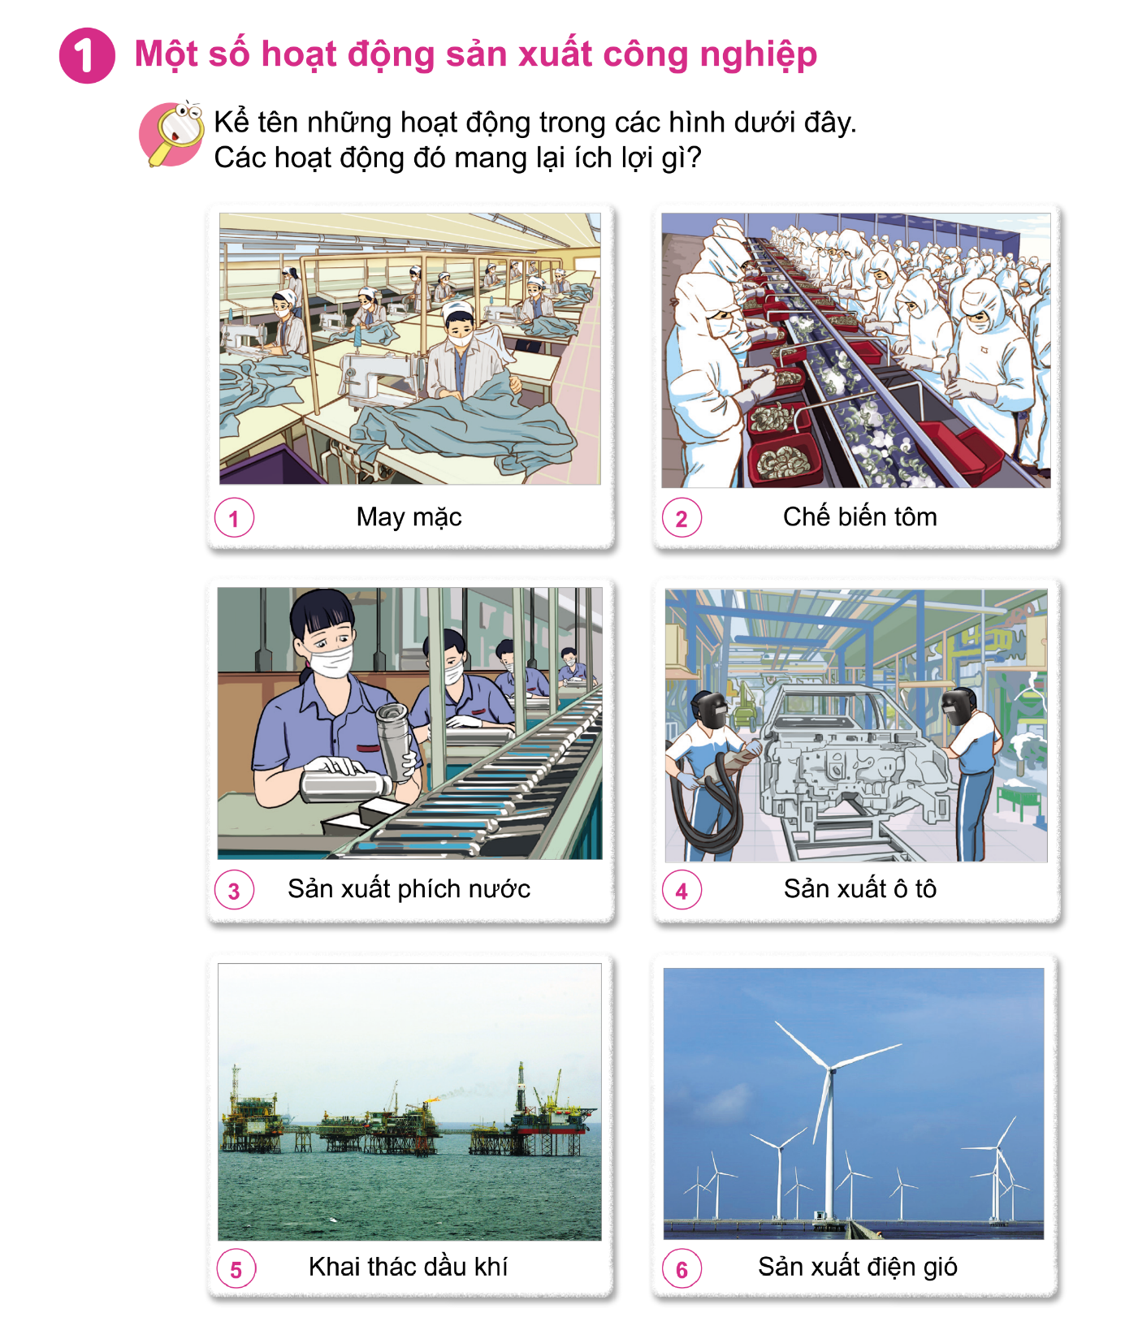



Hoạt động dưới đây mang lại lợi ích gì?
A. Tạo ra trang phục, chăn màn,...
B. Mang lại vật dụng đun và đựng nước
Notes:
Hướng dẫn: GV click vào du thuyền để về màn hình chính.

Slide 5
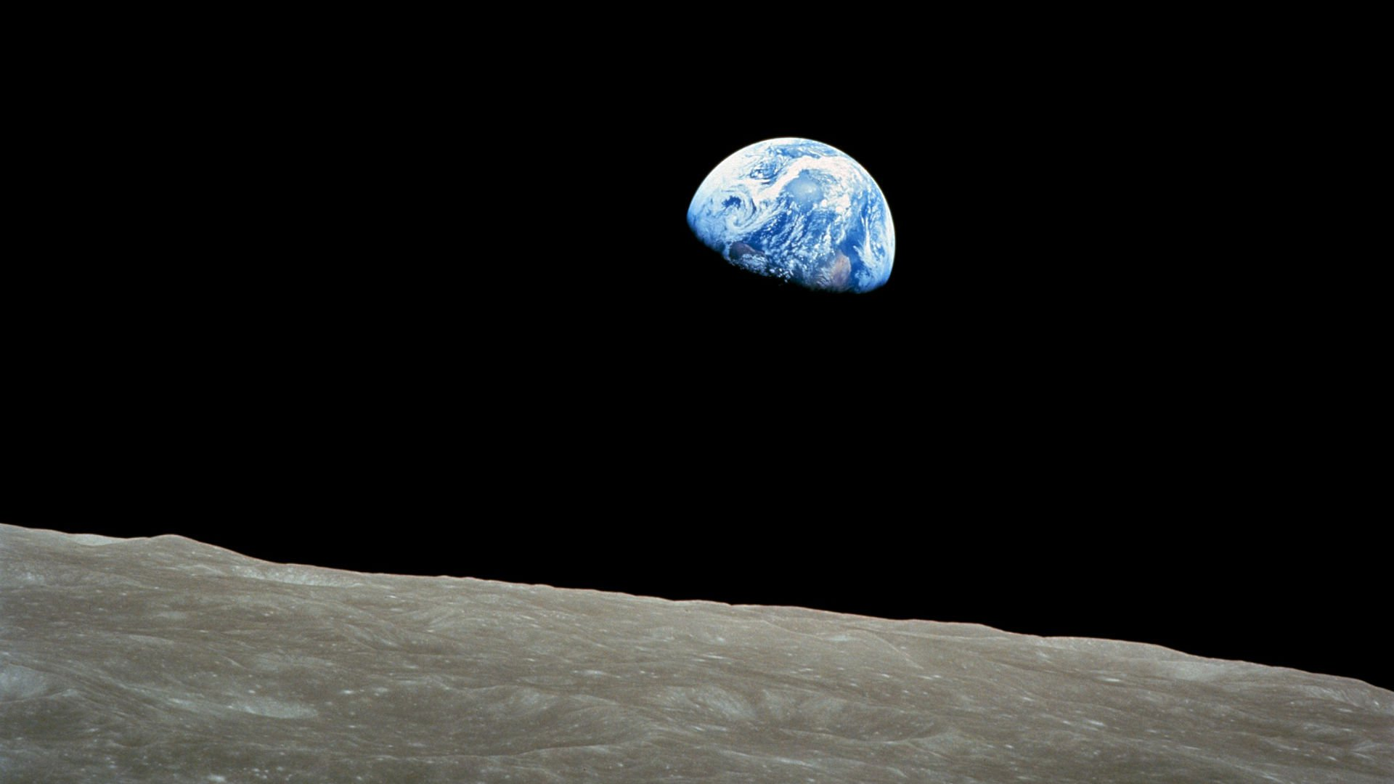


Nêu ích lợi của ngành công nghiệp chế biến tôm ?
A. Cung cấp nguồn năng lượng xanh
B. Mang lại đồ ăn, hải sản đóng hộp,...
Notes:
Hướng dẫn: GV click vào du thuyền để về màn hình chính.

Slide 6

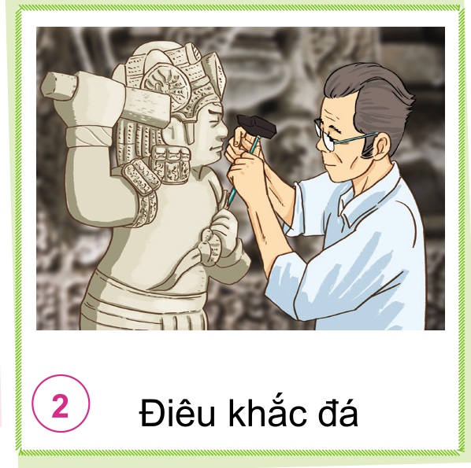


Ngành thủ công điêu khắc đá mang lại điều gì ?
A. Tạo ra đồ dùng, vật dụng thiết yếu
B. Mang lại giá trị thẩm mĩ

Slide 7
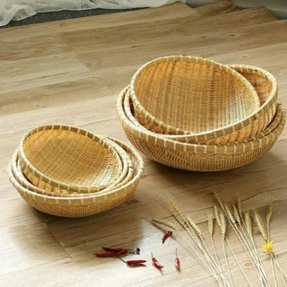
Rổ rá là sản phẩm thuộc ngành sản xuất nào ?
A. Sản phẩm công nghiệp
B. Sản phẩm thủ công

Slide 8




Chào mừng bạn đã đến với hành tinh của chúng mình.

Slide 9

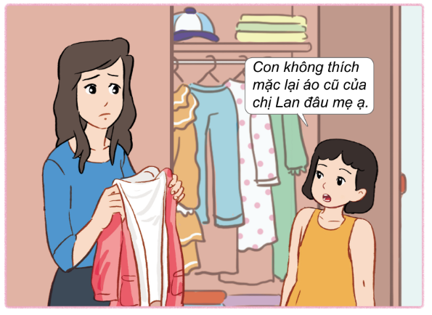
1
Em sẽ khuyên bạn điều gì trong tình huống dưới đây. Vì sao?

Slide 10
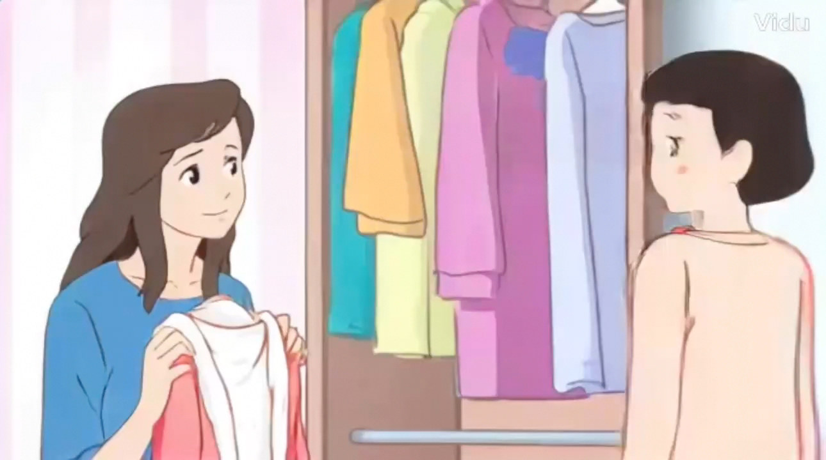

Slide 11


Tiêu dùng tiết kiệm các sản phẩm công nghiệp và thủ công mang lại lợi ích gì ?
Nêu những việc nên làm để thể hiện tiêu dùng tiết kiệm các sản phẩm công nghiệp và thủ công ?

Slide 12
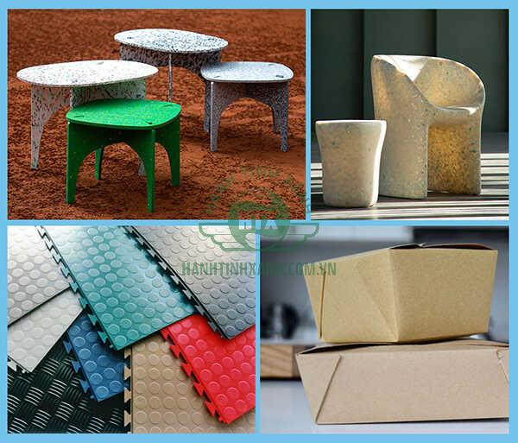

Slide 13
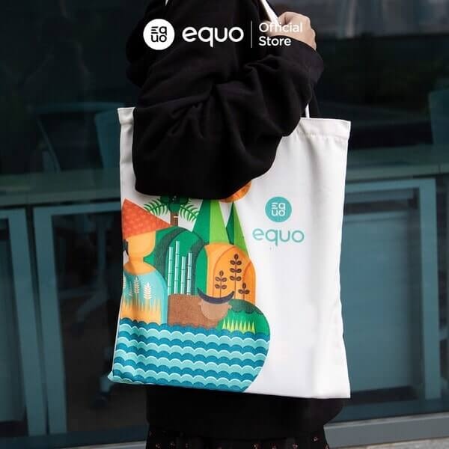

Slide 14
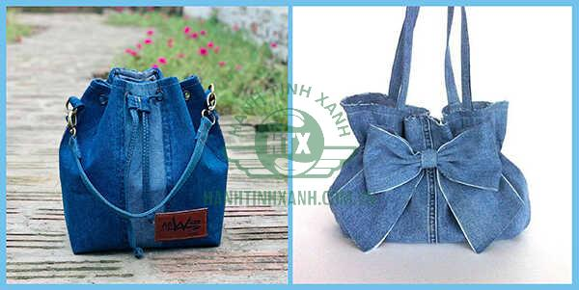

Slide 15
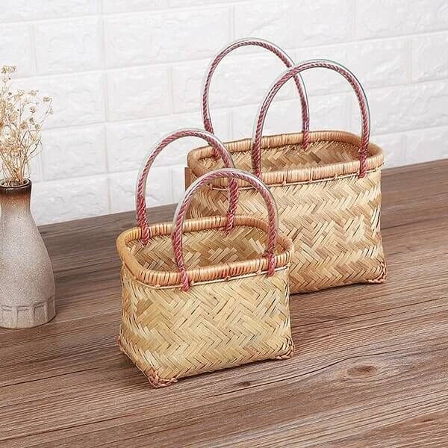

Slide 16
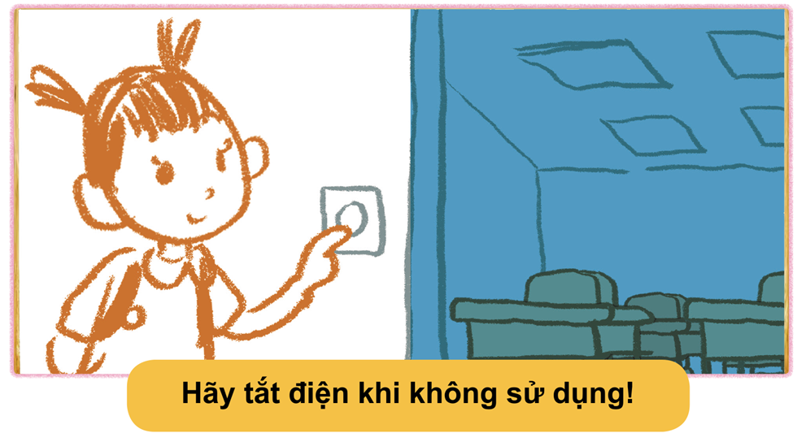
2
Viết, vẽ hoặc sưu tầm tranh ảnh về sự cần thiết của việc tiêu dùng sản phẩm công nghiệp và thủ công tiết kiệm, bảo vệ môi trường.
Chia sẻ với những người xung quanh để cùng thực hiện.

Slide 17



1. Vẽ tranh thể hiện sự tiêu dùng tiết kiệm các sản phẩm công nghiệp bằng 1 phần mềm trên máy tính.
2. Vẽ tranh và chụp ảnh bằng điện thoại.
3. Sưu tầm tranh ảnh về tiêu dùng tiết kiệm các sản phẩm công nghiệp và thủ công qua mạng internet.
4 . Sưu tầm 1 số sản phẩm stem được làm từ bìa tái chế, nhựa....

Slide 18
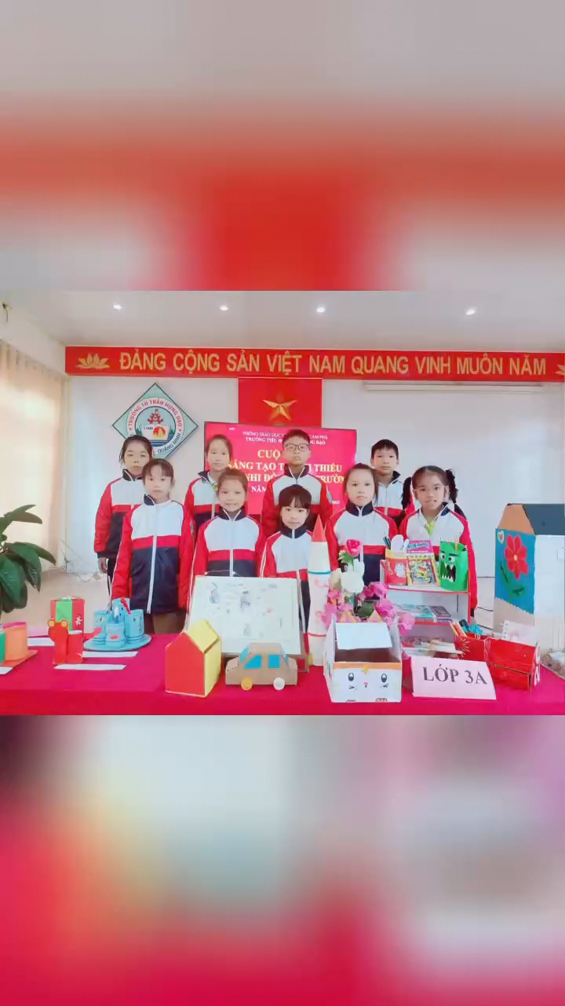

Slide 19



